Slide 1


ST3
こんどのやすみに

Slide 2
TIẾT 1

Slide 3
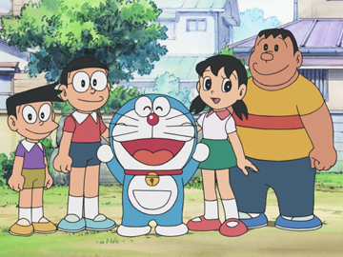
アニメが すきです。
Notes:
Đặt câu với từ thích hoặc muốn xem

Slide 4

えが すきです。

Slide 5

うみの けしきが すきです。

Slide 6
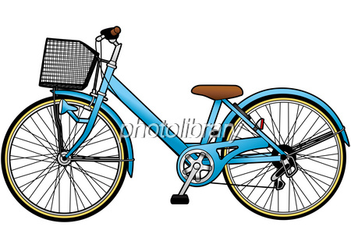
あたらしい じてんしゃを かいたいです。

Slide 7
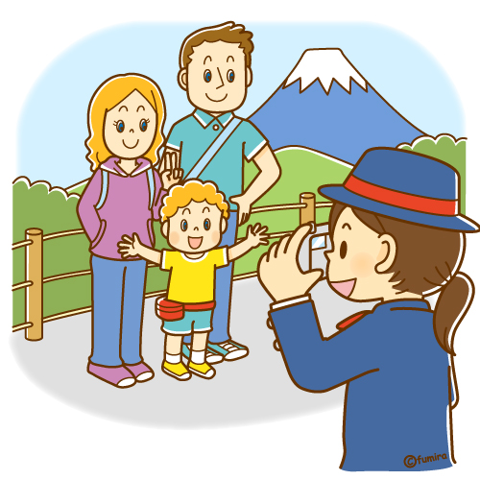
しゃしんを とりたいです。

Slide 8
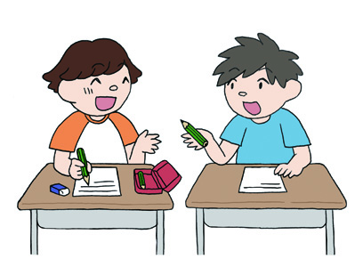
ともだちに ペンを かりたいです。

Slide 9

くるまが ほしいです。

Slide 10
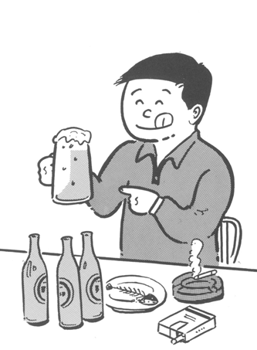
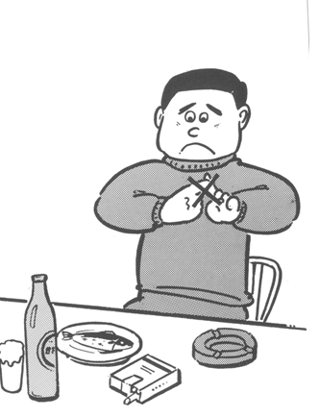
ビールが すきです。
ビールが きらいです。

Slide 11
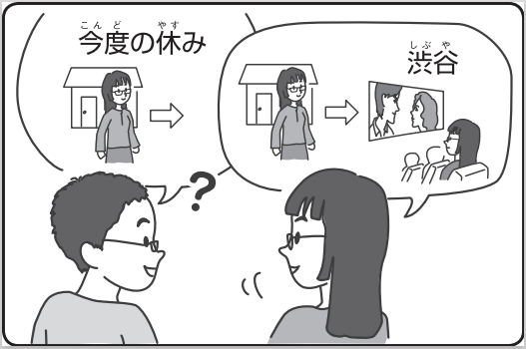

チャレンジ 4
しぶやへ えいがを 見に 行きます。

Slide 12
Ｎ（địa điểm）へ Ｖ－ます に いきます
Ｎ きます
かえります
Đi đâu để làm gì.
わたしは デパートへ いきます。
Tôi sẽ đi trung tâm thương mại.
デパートで くつを かいます。
Mua giầy tại trung tâm thương mại.
わたしは デパートへ くつを かいに いきます。
Tôi đi đến trung tâm thương mại để mua giầy.

Slide 13
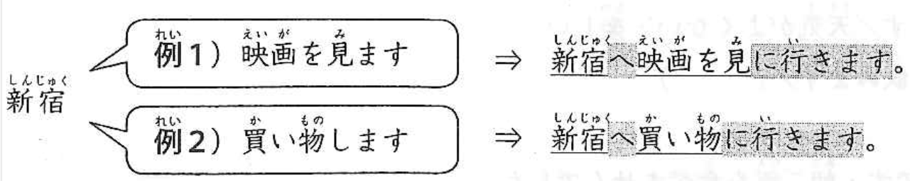
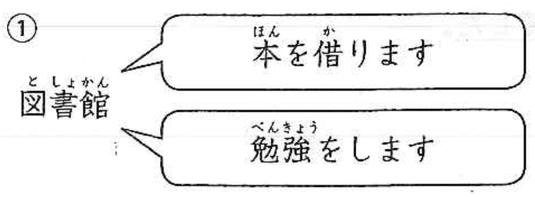
としょかんへ 本を かりに いきます。
としょかんへ べんきょうを しに いきます。

Slide 14
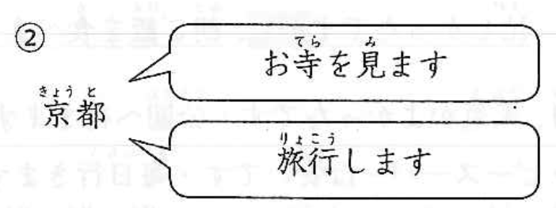
きょうとへ おてらを みに いきます。
きょうとへ りょこうしに いきます。
きょうとへ りょこうに いきます。

Slide 15
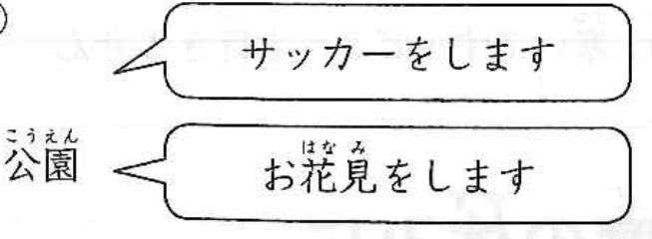
こうえんへ サッカーを しに いきます。
こうえんへ おはなみに いきます。

Slide 16
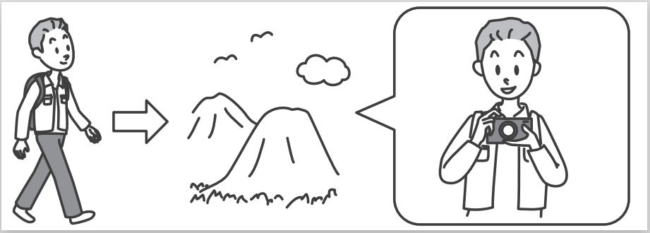
B：はい、やまへ しゃしんを とりに 行きます。
A：Bさん、こんどの やすみ、どこかへ いきますか。

Slide 17
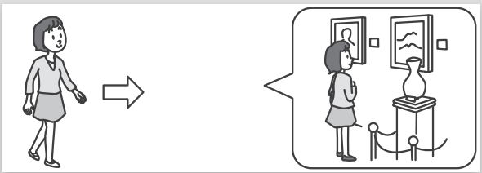
B：はい、びじゅつかんへ えを 見に 行きます。
A：Bさん、こんどの やすみ、どこかへ いきますか。

Slide 18
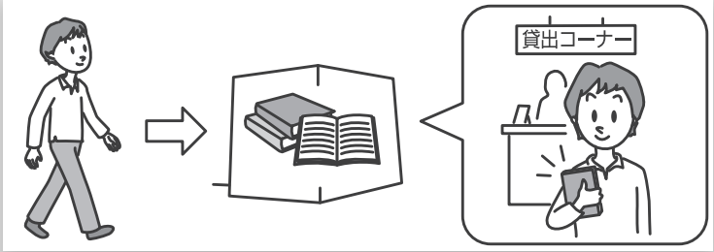
B：はい、としょかんへ 本を かりに 行きます。
A：Bさん、こんどの やすみ、どこかへ いきますか。

Slide 19
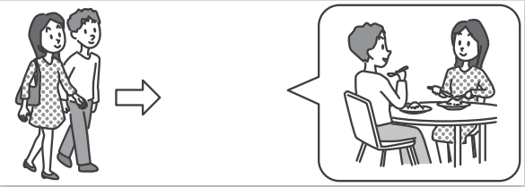
どこへ なにを しに 行きますか。
レストランへ しょくじに 行きます。

Slide 20
とうきょうへ はたらきに いきます。
Đến Tokyo để làm việc.
うちへ ひるごはんを たべに かえります。
Về nhà để ăn cơm trưa.
日本へ 日本ごを べんきょうしに いきます。
日本へ 日本ごのべんきょうに いきます。
Sẽ đến Nhật để học tiếng Nhật.

Slide 21
TIẾT 2

Slide 22
会話練習

Slide 23
やってみよう

